Slide 1

МБДОУ «Детский сад №258»
Создание условий для игрового опыта у детей раннего возраста в игре через отражение представлений детей в окружающей действительности.
Воспитатели : Барсукова Н.А
Сучкова Е.С. г. Нижний Новгород
2025года
Проект: «Лукошко со сказками»

Slide 2
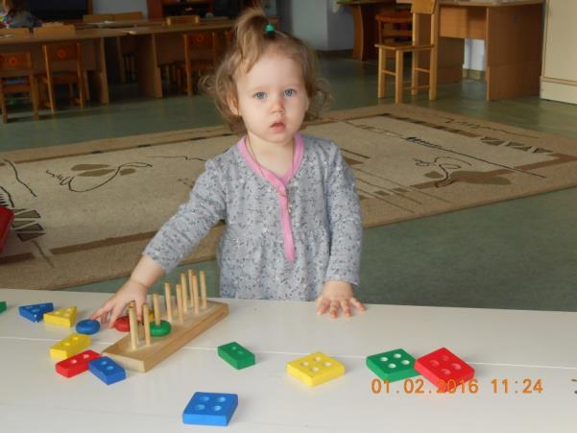
Актуальность:
В раннем дошкольном возрасте игра является ведущей деятельностью, а сказка-мощным инструментом для развития речи, воображения, эмоционального интеллекта и формирования представлений об окружающем мире. Дети 2-3 лет активно познают мир через сенсорный опыт и предметно-действенные манипуляции.

Slide 3
Цель:
Отражение представлений детей 2-3 лет в окружающей действительности через ознакомление с русскими народными сказками
Задачи:
1.Познакомить детей с 3-5 сказками русскими народными сказками , доступными для их возраста (Репка, Колобок , Теремок ,Курочка Ряба) .
-Формировать элементарные представления о персонажах сказок (названия животных, их внешний вид, характерные действия и звуки).
2.Обогащать словарный запас детей (названия персонажей, действий, предметов).
3.Формировать эмоциональную отзывчивость на содержание сказок.

Slide 4
Ожидаемые результаты:
-дети проявляют интерес к слушанию сказок и участию в их проигрывании.
-у детей обогащается словарный запас, улучшается понимание речи.
-дети способны узнавать и называть персонажей сказок.
-развивается мелкая моторика, координация движений.
-дети проявляют эмоциональную отзывчивость на события сказки, понимают и называют эмоции героев.
-у детей развивается воображение и способность к игровому замещению.
-укрепляется эмоциональная связь между ребенком и взрослым.

Slide 5
Этапы реализации проекта:
1.Подготовительный:
Выбор сказок, создание развивающей среды (лукошко со сказками, атрибуты, персонажи), разработка конспектов занятий, памяток для родителей.
2.Основной:
-Рассказывание сказок с использованием наглядности (настольный театр, игрушки).
-Игровая деятельность по мотивам сказок ( сюжетно – ролевые игры «Теремок» «Колобок»
-Продуктивная деятельность ( рисование, лепка).
-Музыкально- ритмические движения (подвижные игры, имитирующие движения героев).
3.Заключительный:
Оформление выставки детских работ, совместное развлечение «В гостях у сказки », презентация проекта, фотоотчет.

Slide 6
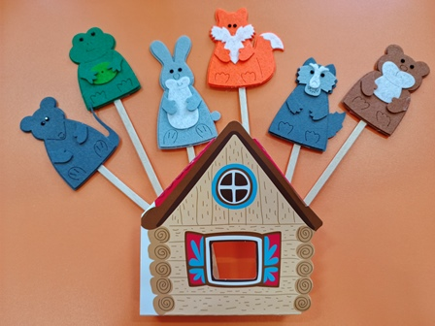
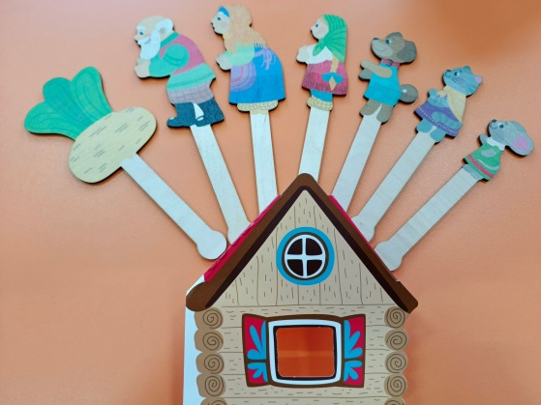
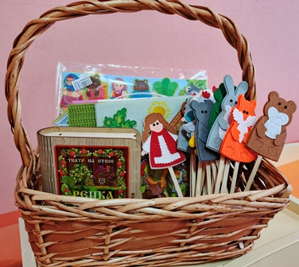
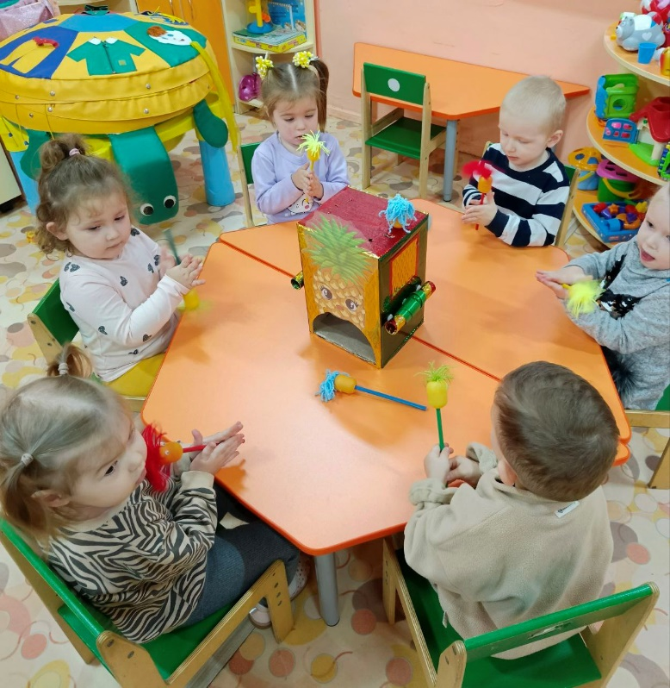
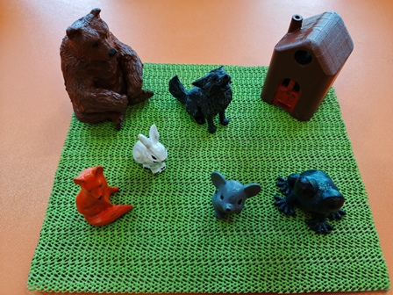
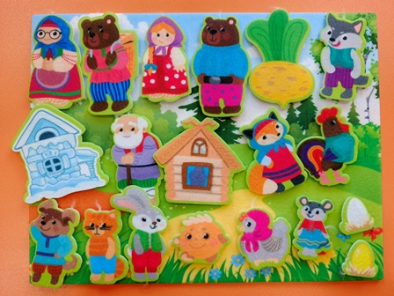
Обогащение развивающей предметно – пространственной среды

Slide 7
Спасибо за внимание!

